Slide 1
第五讲 消费者理论
余一帆
2019.10.17

Slide 2
Recap
偏好、理性偏好
性状良好的偏好满足
完备性、传递性（理性偏好）
单调性
凸性
无差异曲线
边际替代率（MRS）：在保持满足程度不变的条件下，消费者增加一单位一种商品的消费愿意放弃另一种商品的消费数量。

Slide 3
Recap
效用：序数效用论、基数效用论
效用函数与偏好：理性偏好可以用效用函数表示
预算集：消费者的选择集（所能负担的商品的集合）
预算线是预算集的上边界： p₁x₁ + p₂x₂ =m
收入变化：平行移动
价格变化：转动

Slide 4
选择

Slide 5
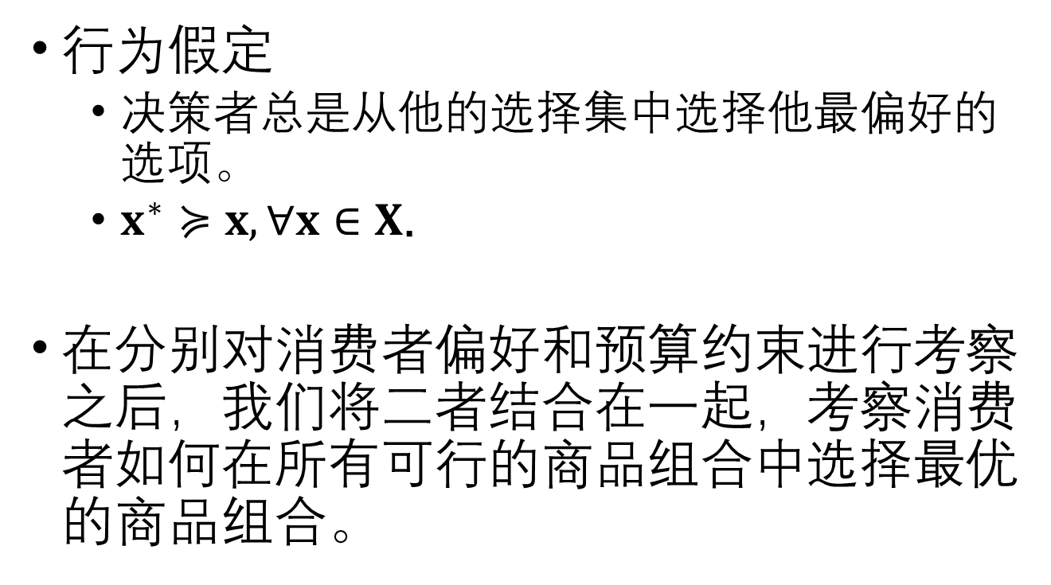
个体理性
行为假定
决策者总是从他的选择集中选择他最偏好的选项。
$x^{∗}≽x,∀x∈X$.
在分别对消费者偏好和预算约束进行考察之后，我们将二者结合在一起，考察消费者如何在所有可行的商品组合中选择最优的商品组合。

Slide 6
消费者均衡
消费者均衡：给定偏好与预算约束，最受消费者偏好的商品数量组合。
一定价格和收入条件下，消费者愿意并且能够购买的商品数量组合。

Slide 7
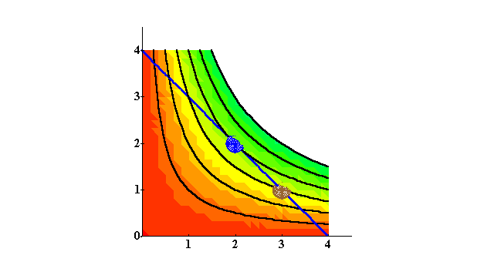
消费者均衡：例子
x₂
更受偏好的商品组合
可行商品组合
x₁

Slide 8
非均衡
x₂
假设(x₁*,x₂*) 不在预算线上
x₂*
x₁
x₁*

Slide 9
非均衡
x₂
假设无差异曲线与预算线不相切
x₂*
x₁*
x₁

Slide 10
均衡
x₂
(a) (x₁*,x₂*) 在预算线上，
p₁x₁* + p₂x₂* = m。
(b) 在(x₁*,x₂*)处，无差异曲线与预算线相切。
x₂*
x₁*
x₁

Slide 11
均衡
x₂
(x₁*,x₂*)是最受偏好的
可行组合
x₂*
x₁*
x₁

Slide 12
均衡条件
均衡条件：
（a）均衡的商品组合x*在预算线上。
（b） 通过x*的无差异曲线和预算线相切
无差异曲线和预算线的斜率相等
MRS_{1,2}(x*)= p₁/p_{2.}

Slide 13
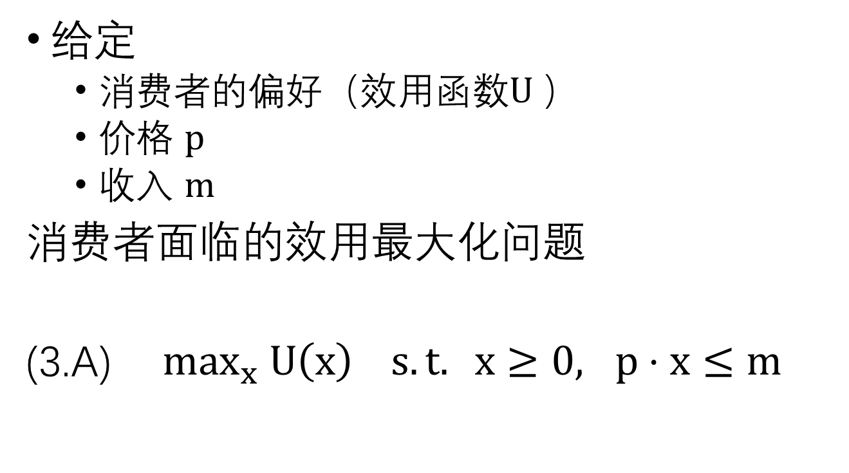
消费者的效用最大化问题
给定
消费者的偏好（效用函数$U$）
价格 $p$
收入 $m$
消费者面临的效用最大化问题
(3.A) $max_{x} U\left(x\right) s.t. x≥0, p⋅x≤m$

Slide 14
内点解
记x*=(x₁*, x₂*)为一个均衡。
当 x₁* > 0，x₂* > 0时， 这样的x*称为内点解。

Slide 15
均衡条件
定理3.1：考虑问题(3.A)。假设
(1)消费者有性状良好的偏好, MRS_{1,2}处处存在，并且
(2)均衡x*= (x₁*,x₂*)>0。
那么均衡x*满足
(a)该点在预算线上 p₁x₁* + p₂x₂* = m.
(b) 在该点的预算约束的斜率与无差异曲线在该点的斜率刚好相等，即
MRS_{1,2}(x*)= p₁/p_{2.}

Slide 16
均衡条件(a)
条件 (a)
由效用函数的假设，
未花掉的预算不产生效用。
由单调性，同时严格增加两种商品的消费量提高效用。

Slide 17
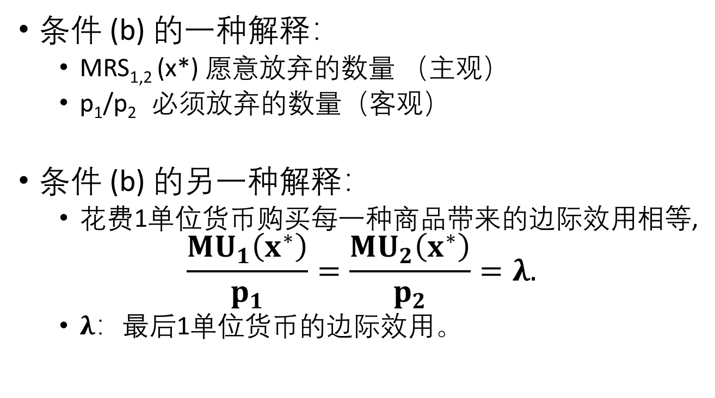
均衡条件的解释
条件 (b) 的一种解释：
MRS_{1,2} (x*) 愿意放弃的数量 （主观）
p₁/p₂ 必须放弃的数量（客观）
条件 (b) 的另一种解释：
花费1单位货币购买每一种商品带来的边际效用相等,
$$\frac{MU_{1}\left(x^{∗}\right)}{p_{1}}=\frac{MU_{2}\left(x^{∗}\right)}{p_{2}}=λ.$$
$λ$：最后1单位货币的边际效用。

Slide 18
均衡的计算

Slide 19
计算均衡
对于给定的p₁, p₂ 和 m，如何确定均衡(x₁*,x₂*) 的位置？

Slide 20
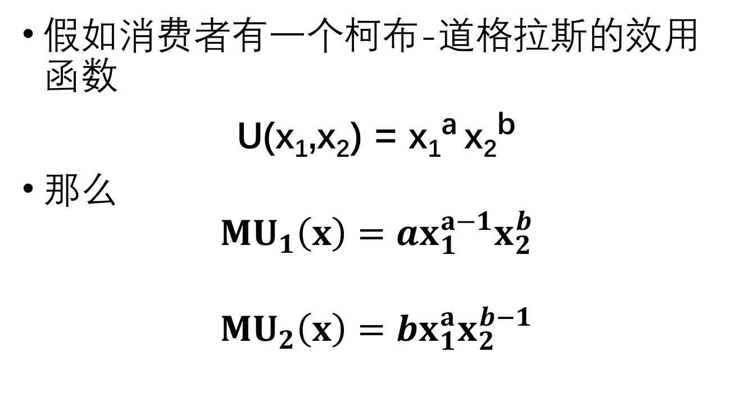
计算均衡- 柯布-道格拉斯函数
假如消费者有一个柯布-道格拉斯的效用函数
U(x₁,x₂) = x₁ª x₂^{b}
那么
$$MU_{1}\left(x\right)=ax_{1}^{a−1}x_{2}^{b}$$
$$MU_{2}\left(x\right)=bx_{1}^{a}x_{2}^{b−1}$$

Slide 21
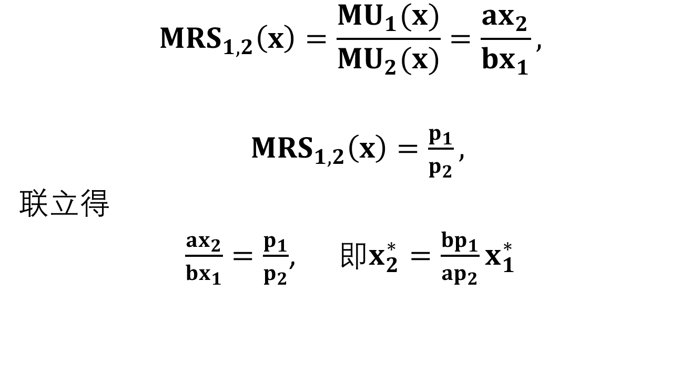
$${MRS}_{1,2}\left(x\right)=\frac{MU_{1}(x)}{MU_{2}(x)}=\frac{ax_{2}}{bx_{1}},$$
${MRS}_{1,2}\left(x\right)=\frac{p_{1}}{p_{2}},$
联立得
$\frac{ax_{2}}{bx_{1}}=\frac{p_{1}}{p_{2}}$, 即$x_{2}^{∗}=\frac{{bp}_{1}}{{ap}_{2}}x_{1}^{∗}$

Slide 22

因此可知均衡满足
p₁x₁* + p₂x₂* = m （a）
$x_{2}^{∗}=\frac{{bp}_{1}}{{ap}_{2}}x_{1}^{∗}$ （b）

Slide 23
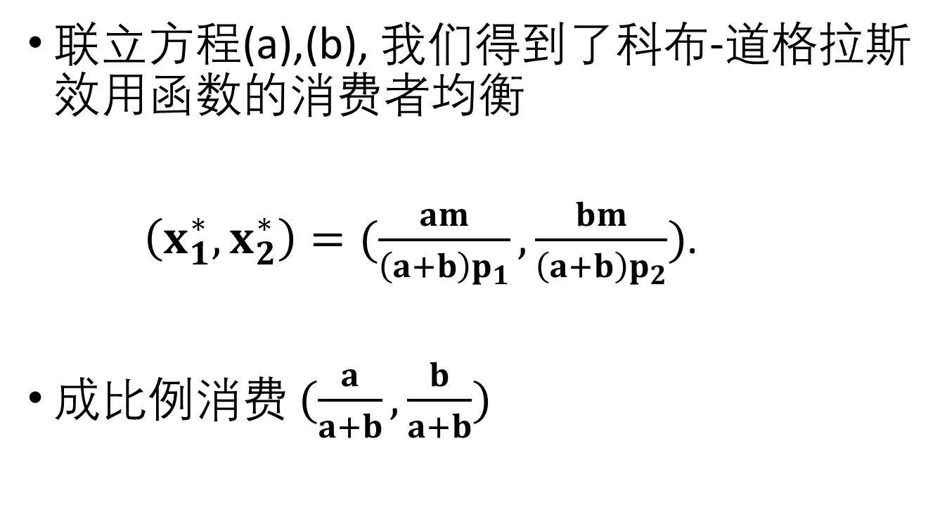
联立方程(a),(b), 我们得到了科布-道格拉斯效用函数的消费者均衡
$\left(x_{1}^{∗},x_{2}^{∗}\right)=(\frac{am}{\left(a+b\right)p_{1}},\frac{bm}{\left(a+b\right)p_{2}})$.
成比例消费 $(\frac{a}{a+b},\frac{b}{a+b})$

Slide 24
角点解
假如x₁* = 0, 或者x₂* = 0，情况会怎么变化?
假如x₁* = 0 或者 x₂* = 0, 那么在约束下效用最大化问题的均衡(x₁*,x₂*) 称为角点解。

Slide 25
*角点解的例子 –凸性偏好

Slide 26
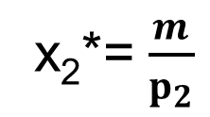
角点解：完全替代品
x₂
MRS = -1
x₂*= $\frac{m}{p_{2}}$
斜率 = -p₁/p₂ 且 p₁ > p₂.
x₁*=0
x₁

Slide 27
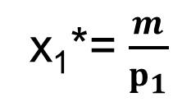
角点解：完全替代品
x₂
MRS = -1
斜率 = -p₁/p₂ 且 p₁ < p₂.
x₂*=0
x₁
x₁*= $\frac{m}{p_{1}}$

Slide 28


角点解：完全替代品
x₂
MRS = -1
$$\frac{m}{p_{2}}$$
斜率 = -p₁/p₂ 且 p₁ = p₂.
$$\frac{m}{p_{1}}$$
x₁

Slide 29
需求

Slide 30
均衡选择
x₂
(x₁*,x₂*)是最受偏好的
可行组合
x₂*
x₁*
x₁

Slide 31
需求函数
问题(3.A)的均衡又称为（马歇尔）需求。
因此需求被表述为商品价格和收入的函数
x₁=x₁*(p₁,p₂,m)
x₂=x₂*(p₁,p₂,m)
需求函数的比较静态分析
研究当价格 p₁, p₂ 和收入 m变化时需求x₁*(p₁,p₂,m) 和 x₂*(p₁,p₂,m) 如何变化。

Slide 32
收入改变
假设p₂ 和 p₁保持不变。
随着收入m的变动， 均衡点x*(m)的变动轨迹成为收入（消费）扩展线。
随着收入m的变动， 商品1的需求x₁*(m)的变动轨迹称为商品1的恩格尔曲线。

Slide 33
收入改变
m
商品2的
恩格尔
曲线
保持p₁ ，p₂不变
m’’’
x
2
m’’
m’ < m’’ < m’’’
m’
收入扩展线
m
x₂’
x₂’’’
x₂*
x₂’’
x₂’’’
m’’’
x₂’’
商品1的恩格尔曲线
m’’
x₂’
m’
x₁’
x₁’’’
x
x₁’
x₁’’’
x₁*
1
x₁’’
x₁’’

Slide 34
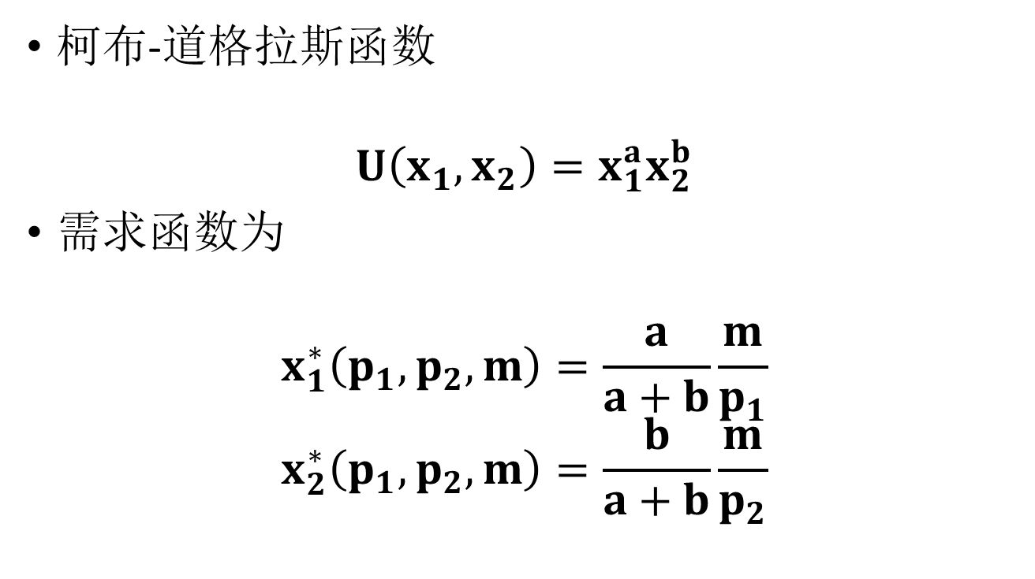
收入改变与柯布-道格拉斯偏好
柯布-道格拉斯函数
$$U\left(x_{1},x_{2}\right)=x_{1}^{a}x_{2}^{b}$$
需求函数为
$$x_{1}^{∗}\left(p_{1},p_{2},m\right)=\frac{a}{a+b}\frac{m}{p_{1}}$$
$$x_{2}^{∗}\left(p_{1},p_{2},m\right)=\frac{b}{a+b}\frac{m}{p_{2}}$$

Slide 35
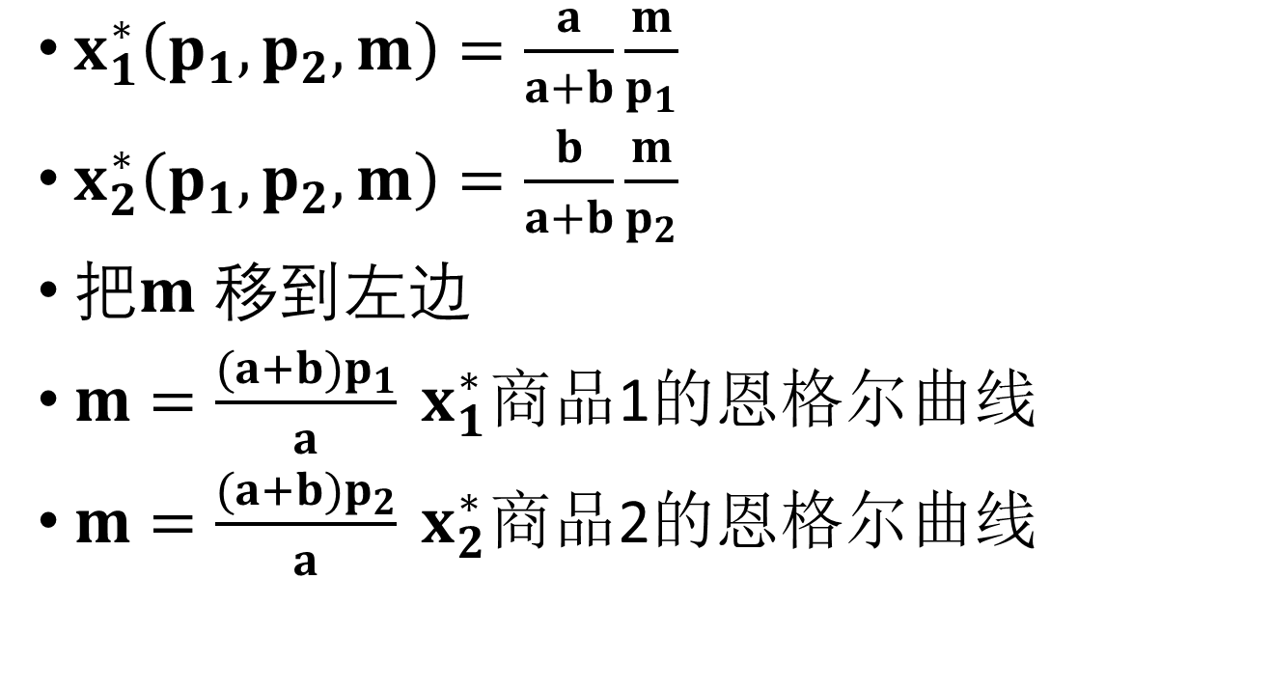
$x_{1}^{∗}\left(p_{1},p_{2},m\right)=\frac{a}{a+b}\frac{m}{p_{1}}$
$x_{2}^{∗}\left(p_{1},p_{2},m\right)=\frac{b}{a+b}\frac{m}{p_{2}}$
把$m$ 移到左边
$m=\frac{(a+b)p_{1}}{a} x_{1}^{∗}$商品1的恩格尔曲线
$m=\frac{(a+b)p_{2}}{a} x_{2}^{∗}$商品2的恩格尔曲线

Slide 36
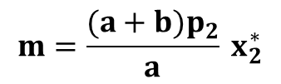
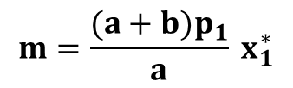
收入改变与柯布-道格拉斯偏好
$$m=\frac{(a+b)p_{1}}{a} x_{1}^{∗}$$
m
商品1的恩格尔曲线
x₁*
m
$$m=\frac{(a+b)p_{2}}{a} x_{2}^{∗}$$
商品2的恩格尔曲线
x₂*

Slide 37
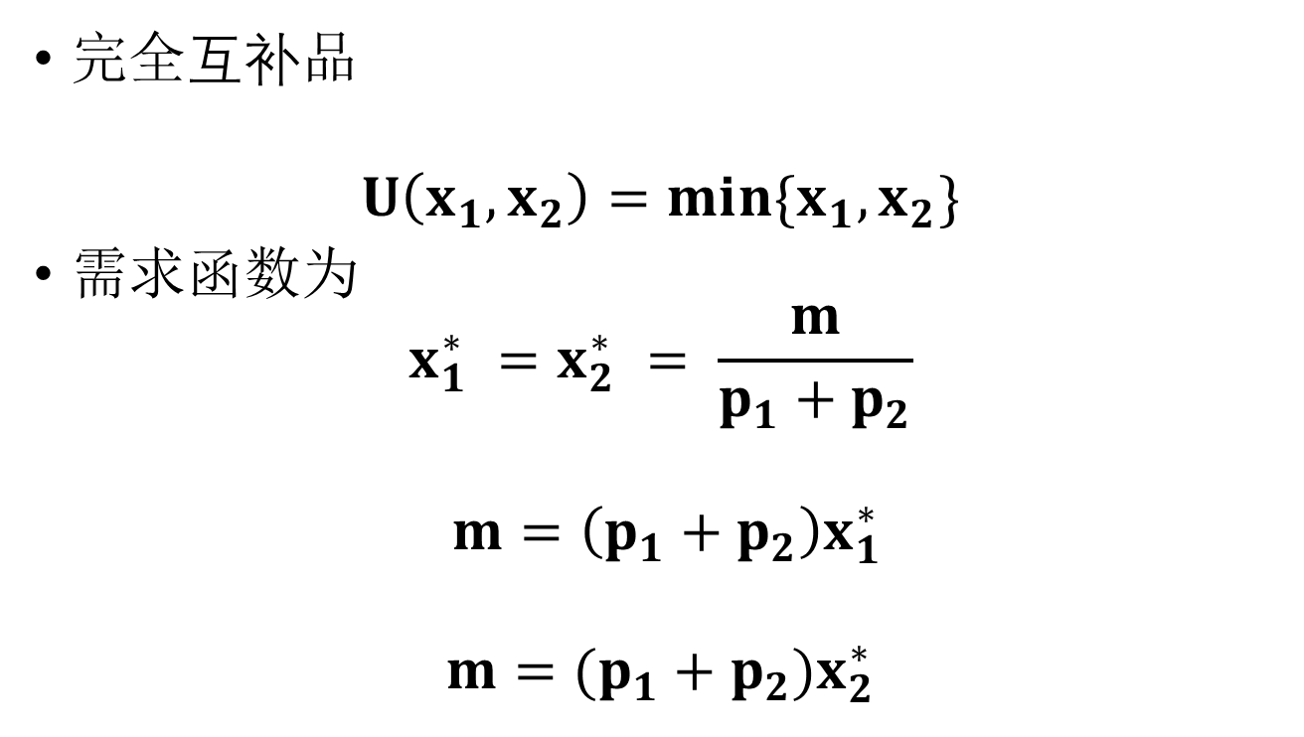
收入改变与完全互补品
完全互补品
$$U\left(x_{1},x_{2}\right)=min\{x_{1},x_{2}\}$$
需求函数为
$${x_{1}^{∗} =x}_{2}^{∗} = \frac{m}{p_{1}+p_{2}}$$
$$m=\left(p_{1}+p_{2}\right)x_{1}^{∗}$$
$$m=(p_{1}+p_{2})x_{2}^{∗}$$

Slide 38
收入改变
m
商品2的
恩格尔
曲线
保持p₁ ，p₂不变
m’’’
x₂
m’’
m’ < m’’ < m’’’
m’
m
x₂’
x₂’’’
x₂*
x₂’’
x₂’’’
m’’’
x₂’’
商品1的恩格尔曲线
m’’
x₂’
m’
x₁’
x₁’’’
x₁’
x₁’’’
x₁*
x₁
x₁’’
x₁’’

Slide 39
正常品
如果一种商品的需求随着收入的上升而增加，那么称这种商品为正常品。
因此一种正常品的恩格尔曲线的斜率为正。

Slide 40
低档品
如果一种商品的需求随着收入的上升而下降，那么称这种商品为低档品。
因此一种低档品的恩格尔曲线的斜率为负。

Slide 41
商品1，2为正常品
m
商品2的
恩格尔
曲线
m’’’
x
2
m’’
m’
收入扩展线
m
x₂’
x₂’’’
x₂*
x₂’’
x₂’’’
m’’’
x₂’’
商品1的恩格尔曲线
m’’
x₂’
m’
x₁’
x₁’’’
x
x₁’
x₁’’’
x₁*
1
x₁’’
x₁’’

Slide 42
商品2 为正常品, 商品1为低档品
m
x₂
商品2的恩格
尔曲线
x₂*
m
商品1的恩
格尔曲线
x₁
x₁*

Slide 43
自身价格改变
假设p₂ 和 m保持不变。
随着价格p₁的变动， 均衡点x*(p₁)的变动轨迹为商品1的价格（消费）扩展线。
随着价格p₁的变动，商品1的需求x₁*(p₁)的变动轨迹称为商品1的需求曲线。

Slide 44
自身价格改变
保持p₂ 和 m不变
x₂
p₁x₁ + p₂x₂ = m
p₁ = p₁’
p₁= p₁’’’
p₁= p₁’’
x₁

Slide 45
p₁
保持 p₂ 和 m不变
p₁’’’
x
2
p₁’’
p₁’
x₁*(p₁’’’)
x₁*(p₁’)
x₁*
x₁*(p₁’’)
x₁*(p₁’’’)
x₁*(p₁’)
x
1
x₁*(p₁’’)

Slide 46
p₁
商品1的需求曲线
保持 p₂ 和 m不变
p₁’’’
x
2
p₁’’
p₁’
x₁*(p₁’’’)
x₁*(p₁’)
x₁*
x₁*(p₁’’)
x₁*(p₁’’’)
x₁*(p₁’)
x
1
x₁*(p₁’’)

Slide 47
p₁
商品1的需求曲线
保持 p₂ 和 m不变
p₁’’’
x
2
p₁的价格
扩展线
p₁’’
p₁’
x₁*(p₁’’’)
x₁*(p₁’)
x₁*
x₁*(p₁’’)
x₁*(p₁’’’)
x₁*(p₁’)
x
1
x₁*(p₁’’)

Slide 48
自身价格改变
对于柯布-道格拉斯效用函数,p₁的价格扩展线是怎样的？

Slide 49
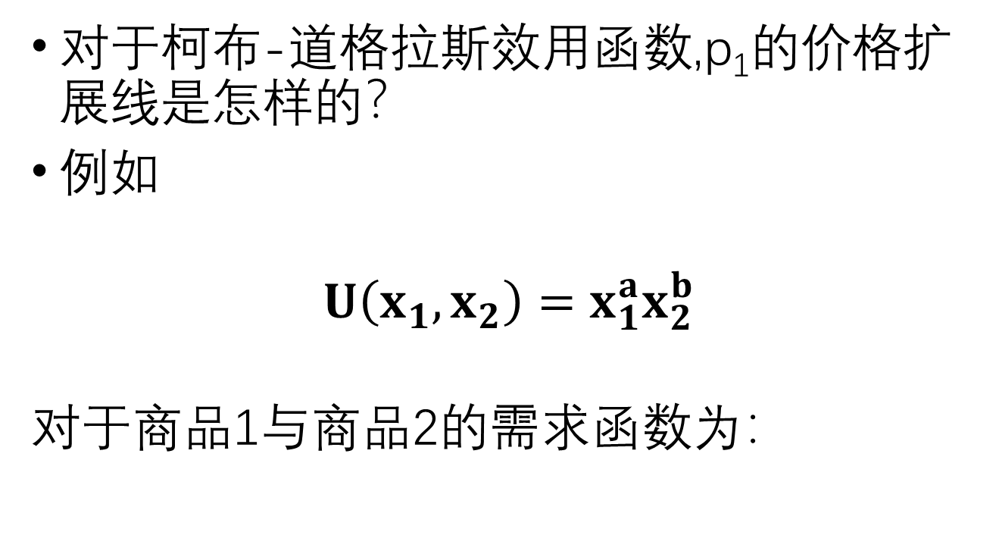
自身价格改变:例1
对于柯布-道格拉斯效用函数,p₁的价格扩展线是怎样的？
例如
$$U\left(x_{1},x_{2}\right)=x_{1}^{a}x_{2}^{b}$$ 对于商品1与商品2的需求函数为：

Slide 50
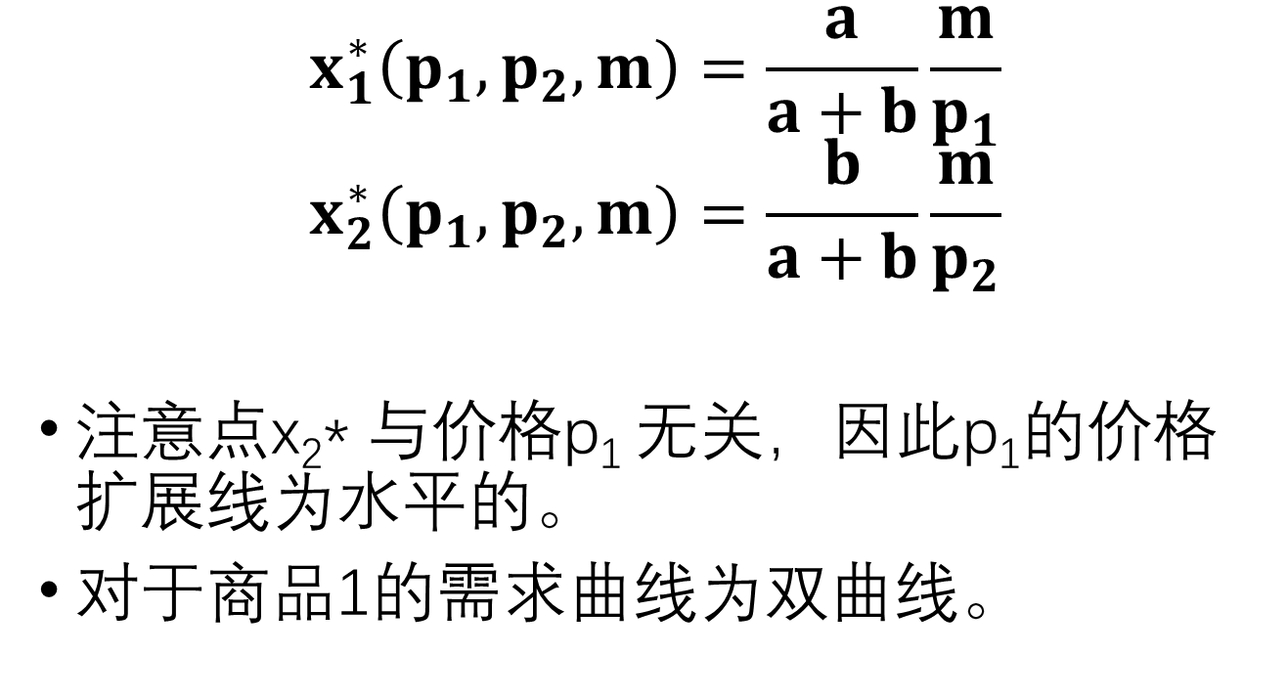
自身价格改变:例1
$$x_{1}^{∗}\left(p_{1},p_{2},m\right)=\frac{a}{a+b}\frac{m}{p_{1}}$$
$$x_{2}^{∗}\left(p_{1},p_{2},m\right)=\frac{b}{a+b}\frac{m}{p_{2}}$$
注意点x₂* 与价格p₁ 无关，因此p₁的价格扩展线为水平的。
对于商品1的需求曲线为双曲线。

Slide 51


p₁
对于商品1的
需求为
保持 p₂ 和m不变
x
2
$$x_{2}^{∗}=\frac{a}{a+b}\frac{m}{p_{2}}$$
x₁*
x₁*(p₁’’’)
x₁*(p₁’)
x
1
$$x_{1}^{∗}=\frac{a}{a+b}\frac{m}{p_{1}}$$
x₁*(p₁’’)

Slide 52
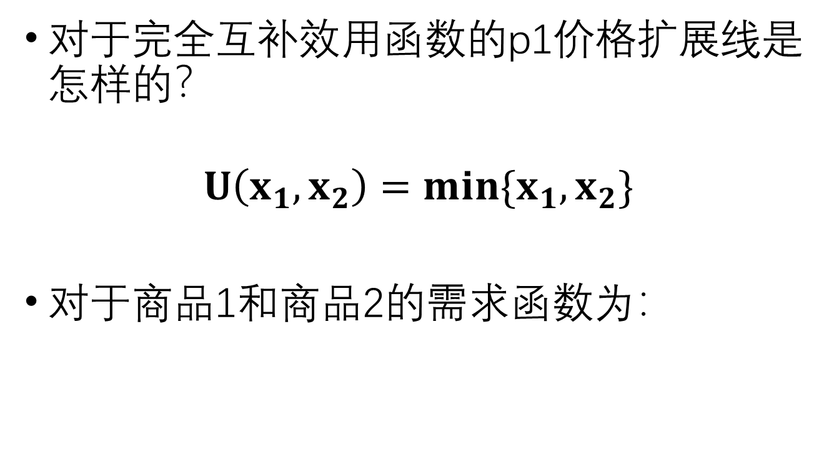
自身价格改变:例2
对于完全互补效用函数的p1价格扩展线是怎样的？
$$U\left(x_{1},x_{2}\right)=min\{x_{1},x_{2}\}$$
对于商品1和商品2的需求函数为：

Slide 53
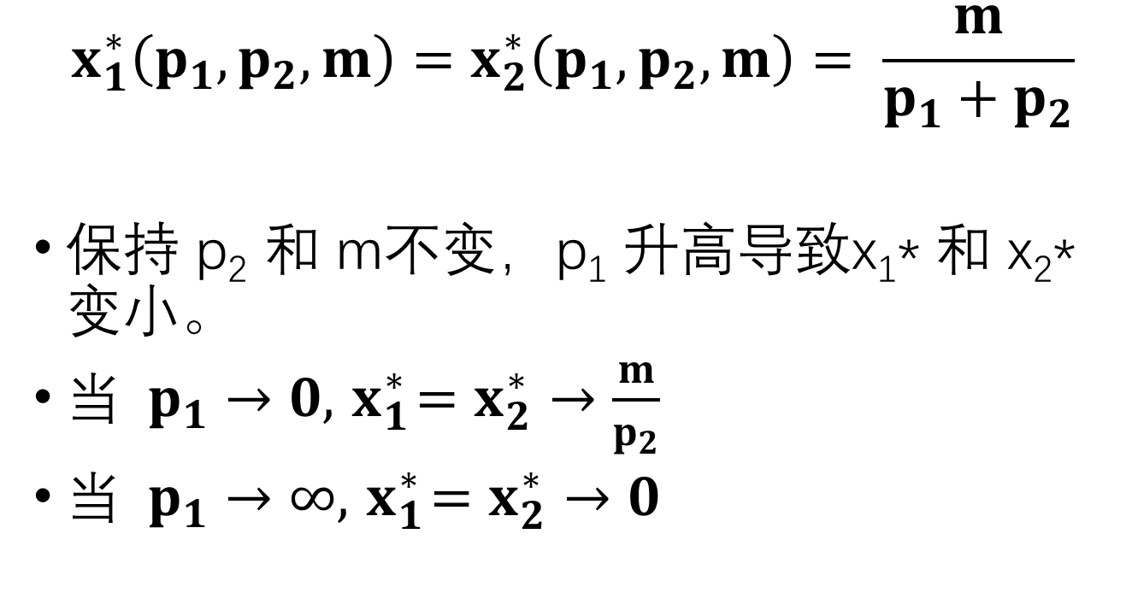
$${x_{1}^{∗}\left(p_{1},p_{2},m\right)=x}_{2}^{∗}\left(p_{1},p_{2},m\right)= \frac{m}{p_{1}+p_{2}}$$
保持 p₂ 和 m不变，p₁ 升高导致x₁* 和 x₂*变小。
${当 p}_{1}→0,{ x}_{1}^{∗}=x_{2}^{∗}→\frac{m}{p_{2}}$
${当 p}_{1}→∞,{ x}_{1}^{∗}=x_{2}^{∗}→0$

Slide 54
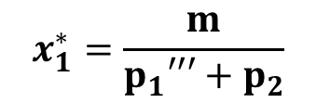

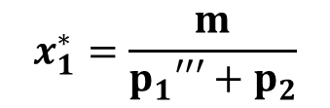
p₁
保持p₂ 和 m不变。
p₁’’’
x₂
p₁ = p₁’’’
m/p₂
p₁’’
p₁’
x₁*
$$x_{1}^{∗}=\frac{m}{p_{1}′′′+p_{2}}$$
$$x_{2}^{∗}=\frac{m}{p_{1}′′′+p_{2}}$$
$$x_{1}^{∗}=\frac{m}{p_{1}′′′+p_{2}}$$
x₁

Slide 55

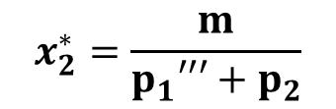
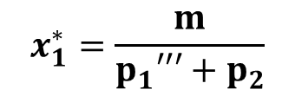
p₁
商品1的一般
需求函数
保持p₂ 和 m不变。
p₁’’’
x₂
m/p₂
p₁’’
p₁’
$$x_{2}^{∗}=\frac{m}{p_{1}′′′+p_{2}}$$
x₁*
$$\frac{m}{p_{2}}$$
$$x_{1}^{∗}=\frac{m}{p_{1}′′′+p_{2}}$$
x₁

Slide 56
普通品
如果一种商品的价格下降时对于这种商品的需求上升，我们称这种商品为一般商品。

Slide 57
普通品
保持 p₂ 和 m不变
向下弯曲的需
求曲线
x₂
p₁
p₁ 价格扩展线
⇔
商品1为一般
商品
x₁*
x₁

Slide 58
吉芬品
假如对于一种商品价格的某些值，当商品的价格上升时对于这种商品的需求也上升，那么称这种商品为吉芬商品。
例子

Slide 59
吉芬品
保持 p₂ 与 m不变
x₂
x₁

Slide 60
吉芬品
保持p₂ 与 m不变
需求曲线有一
段斜率为正的部分
x₂
p₁
p₁ 价格扩展线
⇔
商品1为
吉芬品
x₁*
x₁

Slide 61
交叉价格影响
假如价格p₂上升
增加对商品1的需求，那么商品1与商品2为替代品。
减少 对于商品1的需求，商品1与商品2为互补品。

Slide 62
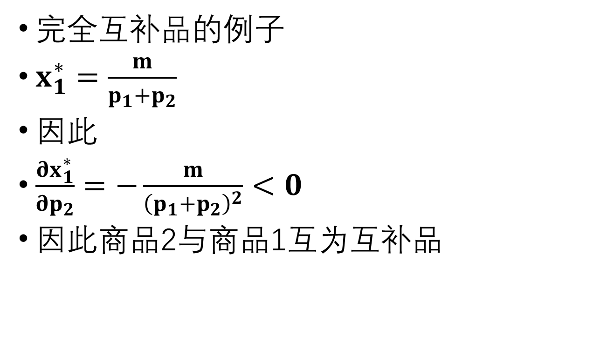
交叉价格影响
完全互补品的例子
$x_{1}^{∗}=\frac{m}{p_{1}+p_{2}}$
因此
$\frac{∂x_{1}^{∗}}{∂p_{2}}=−\frac{m}{{\left(p_{1}+p_{2}\right)}^{2}}<0$
因此商品2与商品1互为互补品

Slide 63
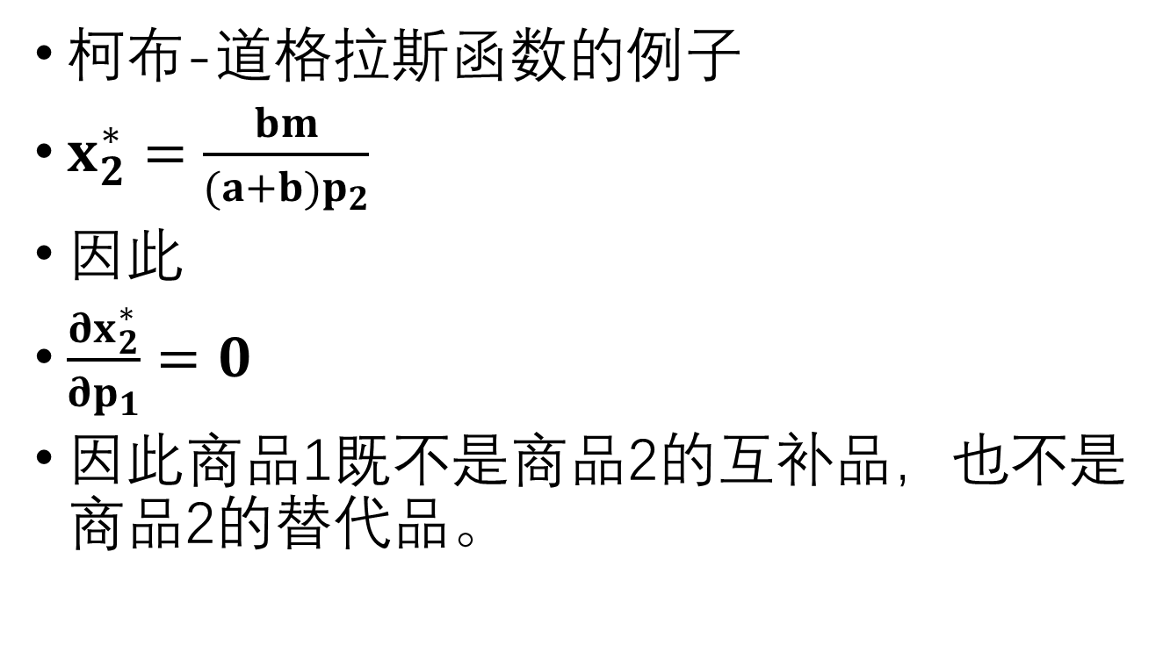
交叉价格影响
柯布-道格拉斯函数的例子
$x_{2}^{∗}=\frac{bm}{(a+b)p_{2}}$
因此
$\frac{∂x_{2}^{∗}}{∂p_{1}}=0$
因此商品1既不是商品2的互补品，也不是商品2的替代品。

